Slide 1

个人简介
基本情况：2001年毕业于中国协和医科大学临床医学八年制，获得博士学位。在北京协和医院内分泌科工作至今。
研究方向：糖尿病基础和临床研究。
学术成就：在国内外核心期刊上以第一作者发表中英文论文40余篇。
学术兼职：现任北京医学会糖尿病学分会青年委员，《中华临床营养杂志》通讯编委。
袁涛
内分泌科
主任医师，副教授，硕士研究生导师

Slide 2
糖尿病药物处方审核要点
-糖尿病的药物治疗
袁涛
2021-9-11

Slide 3
概要
  2型糖尿病流行病学
  糖尿病诊断和分型
  糖尿病治疗药物
  国内外指南更新

Slide 4
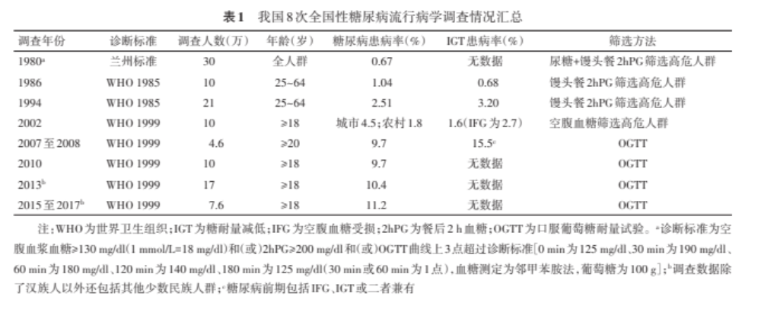
中国2型糖尿病流行病学
中华糖尿病杂志, 2021,13(4):315-409.

Slide 5
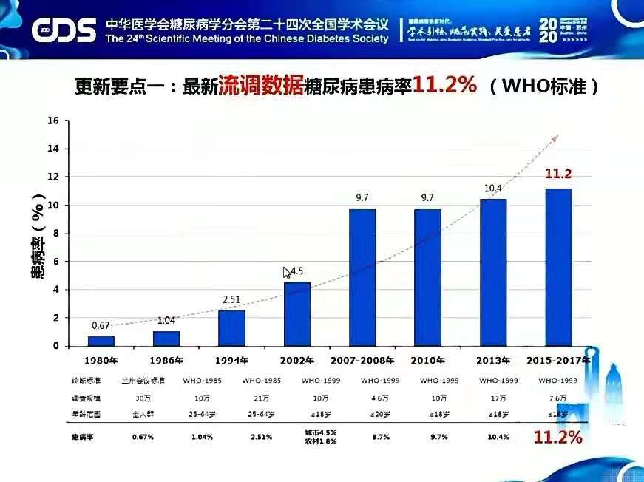
中国2型糖尿病流行病学
中华糖尿病杂志, 2018,10(1):4-67

Slide 6
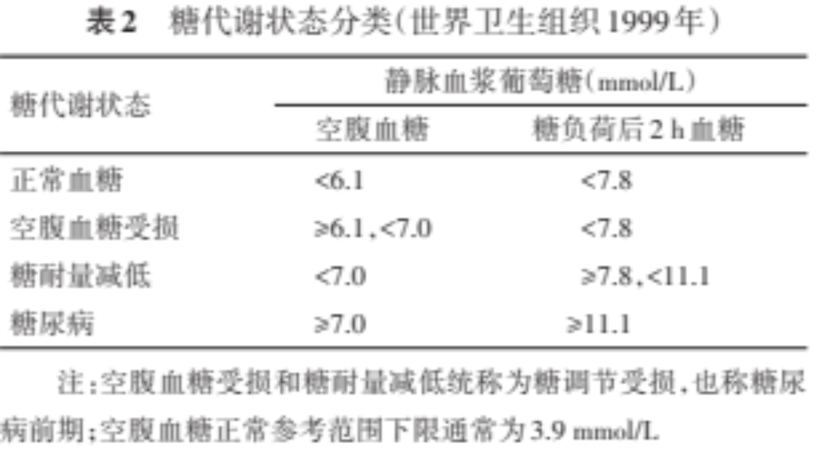
糖尿病诊断
中华糖尿病杂志, 2021,13(4):315-409.

Slide 7
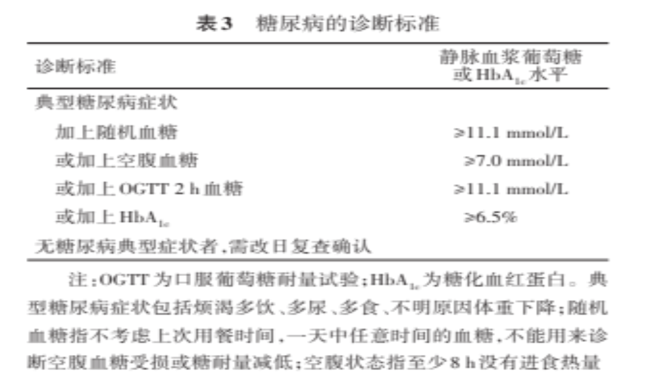
糖尿病诊断
中华糖尿病杂志, 2021,13(4):315-409.

Slide 8
HbA1c诊断糖尿病的注意事项
临床检验中心组织的室间质量评价计划，我国的 HbA1c 检测标准化程度逐步提高。
国内一些横断面研究，中国成人HbA1c 诊断糖尿病的最佳切点为 6.2%~6.5%。
为了与 WHO 诊断标准接轨，推荐在采用标准化检测方法且有严格质量控制的医疗机构，可以将 HbA1c≥6.5% 作为糖尿病的补充诊断标准。
在以下情况下只能根据静脉血浆葡萄糖水平诊断糖尿病:镰状细胞病、妊娠(中、晚期)、葡萄糖⁃6⁃磷酸脱氢酶缺乏症、艾滋病、血液透析、近期失血或输血、促红细胞生成素治疗等。
中华糖尿病杂志, 2021,13(4):315-409.

Slide 9
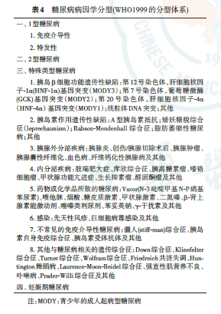
糖尿病病因学分型
中华糖尿病杂志, 2018,10(1):4-67

Slide 10
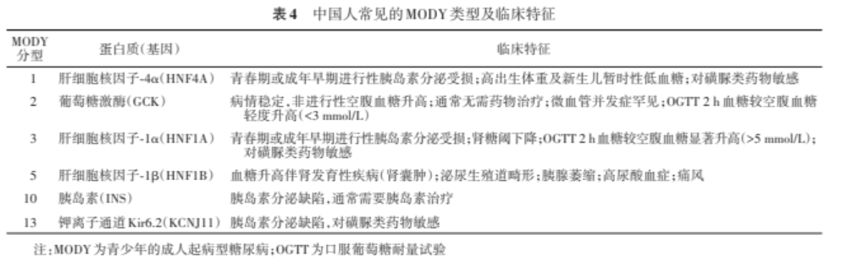
中国人常见的MODY类型及临床特征
中华糖尿病杂志, 2021,13(4):315-409.

Slide 11

近年来各种指南的共同治疗方向
满足以患者为中心的个体化治疗
个体化设定血糖的控制目标
个体化选择治疗方案

Slide 12
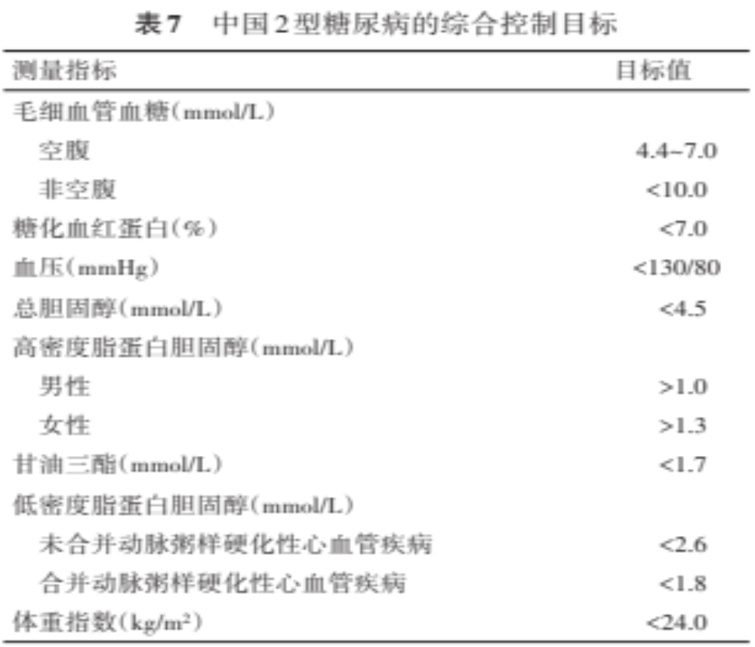
中国2型糖尿病综合控制目标
中华糖尿病杂志, 2021,13(4):315-409.

Slide 13
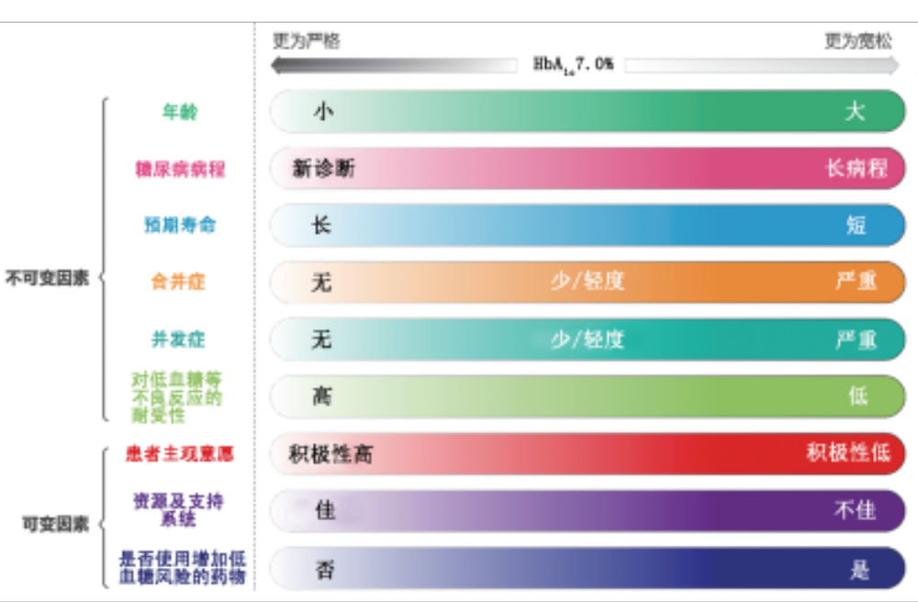
成人T2DM患者个体化HbA1c控制目标设定的主要影响因素
中华糖尿病杂志, 2021,13(4):315-409.

Slide 14
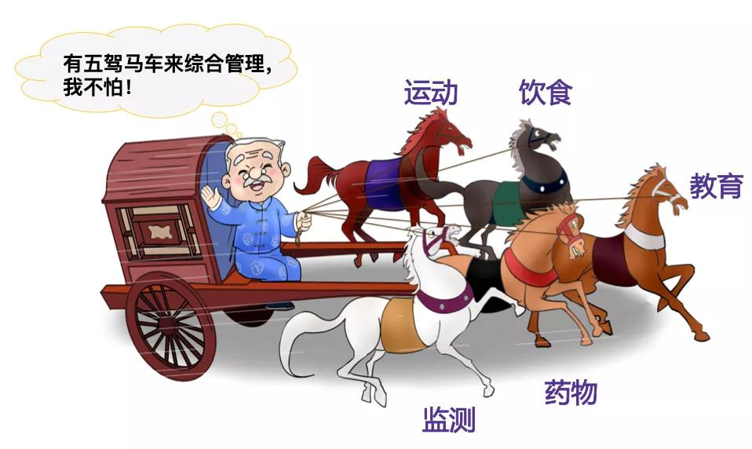
糖尿病的综合治疗

Slide 15
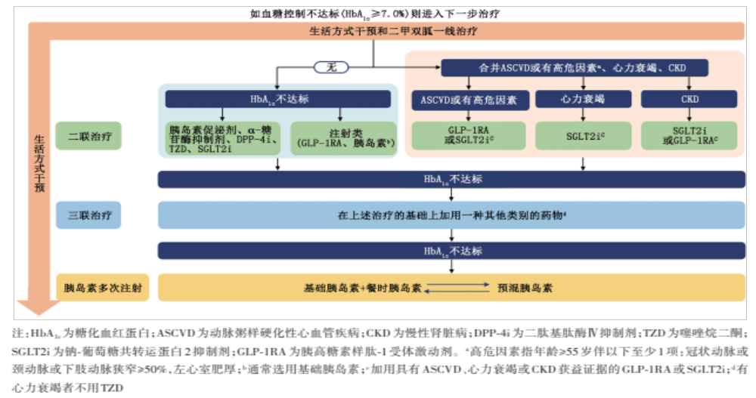
2型糖尿病高血糖治疗路径
中华糖尿病杂志, 2021,13(4):315-409.

Slide 16
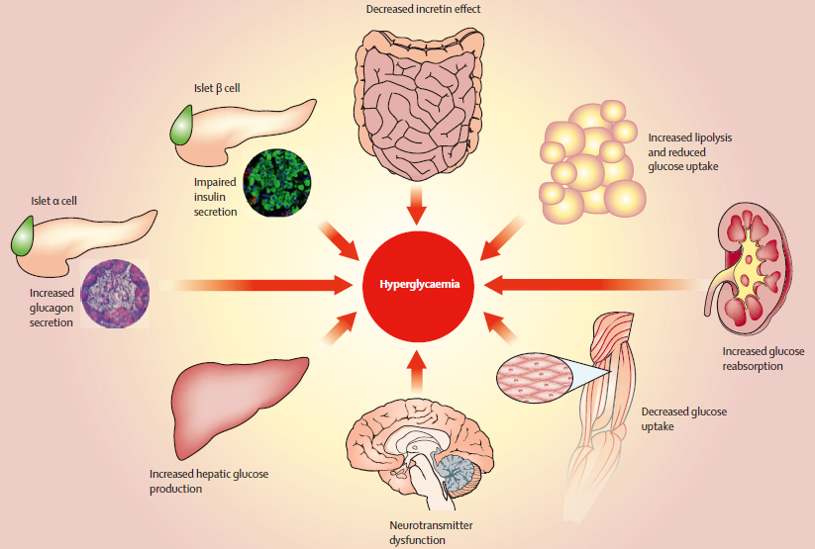
糖尿病是多重机制共同作用的结果
肠促胰岛素功能降低
ß-细胞
脂肪水解增加糖吸收减少
α-细胞
胰岛素分泌减少
增加餐后
胰高血糖素分泌
糖重吸收增加
糖吸收减少
肝糖输出增加
神经递质功能紊乱
Tahrani AA, et al. Lancet. 2011; 378(9786): 182-97.

Slide 17
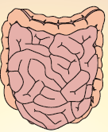
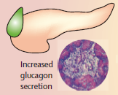

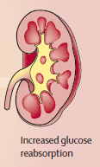
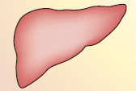
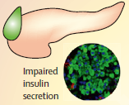
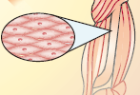

传统药物作用机制
增加餐后胰高血糖素分泌
α-细胞
肠促胰岛素
功能降低
神经递质功能紊乱
incretin
新药？
新药？
SGLT2i
二甲双胍
TZDs
糖重吸收增加
磺脲类
格列奈类
肝糖输出增加
ß-细胞
胰岛素分泌减少
糖吸收减少
脂肪水解增加糖吸收减少
Defronzo RA. Diabetes. 2009; 58(4): 773-95.
Nathan DM, et al; ADA; EASD. Diabetes Care. 2009; 32(1): 193-203.
Tahrani AA, et al. Lancet. 2011; 378(9786): 182-97.

Slide 18
口服降糖药分类
磺脲类
格列奈类
α-糖苷酶抑制剂
双胍类
DPP-4抑制剂
SGLT2抑制剂
TZDs
  减少肝脏葡萄糖的输出
  促进胰岛素分泌
  改善胰岛素抵抗
  延缓碳水化合物在肠道的消化吸收
  减少体内GLP-1 的分解
抑制尿液中葡萄糖的重吸收
中华糖尿病杂志, 2018,10(1):4-67

Slide 19
二甲双胍
剂量-效应关系，最小有效剂量0.5g，最佳剂量2.0g，最大剂量2.55g
减少肝脏葡萄糖的输出和改善外周胰岛素抵抗
二甲双胍作为2型糖尿病患者的一线用药和联合用药中的基础用药
HbA1c下降1%-1.5%
体重下降，UKPDS研究示减少肥胖2型糖尿病患者心血管事件和死亡
单用时不导致低血糖，但与胰岛素或促胰岛素分泌剂联用时可增加低血糖发生的危险性
中华糖尿病杂志, 2021,13(4):315-409.

Slide 20
二甲双胍
副作用为胃肠道反应，小剂量起始、餐中或餐后服来减轻
罕见的严重副作用是诱发乳酸酸中毒。双胍类药物禁用于肾功能不全（血肌酐水平男性>1.5mg/dL，女性>1.4mg/dL或肾小球滤过率<45ml/min/1.73m²）、肝功能不全、严重感染、缺氧或接受大手术的患者。正在服用二甲双胍者当eGFR 在45～59 ml/min/1.73m²不需停用，可以适当减量继续使用。
二甲双胍与乳酸性酸中毒发生风险间的关系尚不确定
长期使用二甲双胍者应注意维生素B12缺乏的可能性，每年检测一次
在作造影检查使用碘造影剂时，应暂时停用二甲双胍，在检查完成至少48h且复查肾功能无恶化后可继续使用
中华糖尿病杂志, 2021,13(4):315-409.

Slide 21
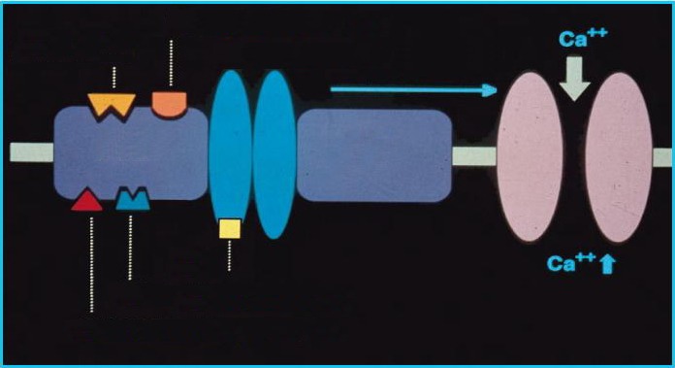
磺脲类药物受体
瑞格列奈 (36 kD)
那格列奈
Kir 6.2
去极化
磺脲类药物受体
磺脲类药物受体
ATP
格列美脲（65 kD）
格列本脲（140 kD）

Slide 22
磺脲类分类
第一代
  甲磺丁脲（tolbutamide）
  氯磺丙脲（chlorpropamide）
第二代
  格列苯脲（glibenclamide）
  格列齐特（gliclazide）
  格列吡嗪（glipizide）
  格列喹酮（gliquidone）
第三代
  格列美脲（glimepiride）

Slide 23
磺脲类药物
HbA1c降低1%-1.5%
格列苯脲、格列喹酮、格列齐特、格列吡嗪和格列美脲
副作用：低血糖，特别是老年和肝、肾功能不全患者；体重增加
肾功能轻度不全的患者，宜选择格列喹酮
非缓释剂型，餐前30分钟服用
患者依从性差时，建议服用每天一次的磺脲类药物，与进餐时间无关
中华糖尿病杂志, 2021,13(4):315-409.

Slide 24
格列奈类药物
我国上市的有瑞格列奈、那格列奈和米格列奈
具有吸收快、起效快和作用时间短的特点
HbA1c 下降0.5%-1.5%
餐前即刻服用，可单独使用或与其它降糖药物联合应用（磺脲类除外）
低血糖和体重增加，但低血糖的发生频率和程度较磺脲类药物轻
格列奈类药物可以在肾功能不全患者中使用
中华糖尿病杂志, 2021,13(4):315-409.
Notes:
格列奈类药物可以在肾功能不全患者中使用（2020指南中新增）

Slide 25
噻唑烷二酮对脂肪分布的影响
高甘油三酯
高游离脂肪酸
甘油三酯
游离脂肪酸
噻唑烷二酮
肌肉内脂肪
皮下脂肪
肝内脂肪
腹腔内脂肪
DeFronzo RA, JCEM 89:463-478, 2004

Slide 26
噻唑烷二酮类药物
罗格列酮和吡格列酮及其与二甲双胍的复方制剂
增加靶细胞对胰岛素的敏感性
HbA1c下降0.7%-1.0%
单用时不导致低血糖，但与胰岛素或促胰岛素分泌剂联用时可增加发生低血糖的风险
体重增加和水肿，在与胰岛素联合使用时更加明显
还与骨折和心衰风险增加相关。在有心衰（纽约心衰分级II级以上）的患者、有活动性肝病或转氨酶增高超过正常上限2.5倍的患者、以及有严重骨质疏松和骨折病史的患者中应禁用本类药物
中华糖尿病杂志, 2021,13(4):315-409.

Slide 27
α-葡萄糖苷酶抑制剂的作用机理
葡萄糖淀粉酶
-
寡糖或双糖
-
多糖
-
伏格列波糖
双
糖
酶
阿卡波糖
-
-
-
单糖

Slide 28
α-糖苷酶抑制剂
阿卡波糖，伏格列波糖和米格列醇
抑制碳水化合物在小肠上部的吸收而降低餐后血糖
适用于以碳水化合物为主要食物成分和餐后血糖升高的患者
HbA1c下降0.5%
不增加体重，可与磺脲类、双胍类、噻唑烷二酮类或胰岛素合用
胃肠道反应（腹胀、排气多）。服药时从小剂量开始，逐渐加量是减少不良反应的有效方法
单用时通常不会发生低血糖；合用α-糖苷酶抑制剂的患者如果出现低血糖，治疗时需使用葡萄糖或蜂蜜，而食用蔗糖或淀粉类食物纠正低血糖的效果差
中华糖尿病杂志, 2021,13(4):315-409.

Slide 29
肠促胰素效应
口服葡萄糖
静脉注射葡萄糖
200
2.0
*
1.5
*
肠促胰素效应
*
100
C肽 (nmol/L)
静脉血浆葡萄糖 (mg/dL)
1.0
*
*
*
0.5
*
0
0.0
0₁
0₂
60
120
180
0₁
0₂
60
120
180
时间 (min)
时间 (min)
Mean ± SE; N=6; *p≤.05; 0₁-0₂=glucose infusion time.
Nauck MA, et al. J Clin Endocrinol Metab. 1986;63:492-498.
Notes:
讨论
肠促胰素效应实际上就是口服葡萄糖和静脉用葡萄糖后胰腺β细胞反应的差别。
口服葡萄糖后的胰岛素反应 (通过C肽测定判断，C肽是胰岛素的替代指标)与静脉用葡萄糖后的胰岛素反应有明显差别。这种差别或效应就是肠促胰素效应，右图的阴影区面积就显示了这种效应。
口服和静脉用葡萄糖后，静脉血浆葡萄糖水平随时间的变化情况差别不大。
背景
这是一项健康人中的交叉研究。
6名年轻的健康志愿者口服25, 50或100g葡萄糖，或者静脉输注相同的葡萄糖。上面图中是用50g葡萄糖后的数据。
C肽可以作为判断胰岛素分泌的指标，比测定血浆胰岛素更好，因为C肽水平不受肝脏提取胰岛素的影响。
口服和静脉用葡萄糖后C太水平的这种差别提示，其他因素 (肠促胰素)也对胰岛素分泌产生了影响，而不仅仅是血糖的直接作用。

Slide 30
2型糖尿病中肠促胰素作用减弱
静脉注射葡萄糖
口服葡萄糖
正常人
2型糖尿病患者
80
80
60
60
胰岛素 (mU/L)
40
40
*
*
*
*
20
*
*
*
*
20
*
*
0
0
0
30
60
90
120
150
180
0
30
60
90
120
150
180
时间 (min)
时间 (min)
*与口服后的相应值相比p≤.05
Nauck MA, et al. Diabetologia. 1986;29:46-52.
Notes:
讨论
口服葡萄糖后，β细胞分泌胰岛素的情况，可以通过血浆胰岛素升高进行测定，糖尿病患者中口服胰岛素后分泌胰岛素的反应减弱。
静脉输注葡萄糖的180分钟时间内，糖尿病患者表现出的β细胞分泌反应超过对照组受试者，表现在2型糖尿病患者的胰岛素分泌水平比较高。
背景
口服葡萄糖和静脉用葡萄糖后，胰岛素反应的差别是由于除了葡萄糖本身，还存在其他因素的影响，这种影响叫肠促胰素效应；2型糖尿病患者中的肠促胰素效应降低。测定了口服50g葡萄糖后以及等量静脉输注后的胰岛素反应和C肽反应情况。另外，尽量把肠促胰素效应与葡萄糖依赖的促胰岛素多肽 (GIP)反应关联起来。
图中是胰岛素测定的结果。
研究了 14例患者的血浆胰岛素反应情况。
这个研究包括2例糖尿病患者和8名代谢方面健康的对照组受试者。

Slide 31
两种主要的肠促胰素的比较
 | GLP-1 | GIP
主要合成部位 | L 细胞 (回肠和结肠) | K 细胞 (十二指肠和空肠)
2型糖尿病患者中分泌 | 是 | 否
餐后胰高糖素 | 是 | 否
食物摄入 | 是 | 否
延缓胃排空 | 是 | 否
促进 β 细胞增殖 | 是 | 是
促进胰岛素生物合成 | 是 | 是
Drucker DJ. Diabetes Care. 2003;26:2929-2940.
Notes:
讨论
这里比较了胰高糖素样肽1 (GLP-1)和葡萄糖依赖的促胰岛素多肽 (GIP) 的特性和生物学作用。
背景
糖尿病患者中的GLP-1分泌减少，由小肠远端和结肠释放。
GLP-1刺激胰岛素分泌，抑制胃排空，抑制胰高糖素分泌，减少进食量，减轻体重，促进β细胞量增多。
糖尿病患者中GIP分泌正常，由十二指肠释放。
GIP刺激胰岛素分泌，对胃排空的作用很小，对胰高糖素分泌没有影响，对饱胀感和体重没有调节作用，可促使β细胞量增多。
Drucker DJ. Diabetes Care. 2003;26:2929-2940.

Slide 32
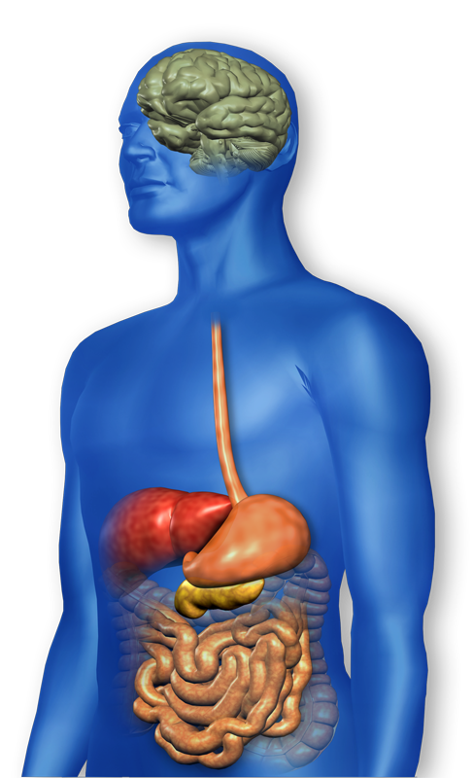
GLP-1 在人体中的作用
进食促进
GLP-1分泌
降低β
细胞负荷
促进饱感
降低食欲
α细胞:
减少餐后胰高糖素分泌
增加β
细胞反应
肝脏:
胰高糖素水平下降
减少肝糖输出
Β细胞：
增强葡萄糖依赖的胰岛素分泌
胃:
帮助调节胃排空
J Clin Invest. 1998;101:515-520; Acta Physiol Scand. 1997;160:413-422;
Diabetologia. 1996;39:1546-1553; Diabetes. 1998;47:159-169.
Notes:
DISCUSSION
By decreasing beta-cell workload and improving beta-cell response, the incretin glucagon-like peptide 1
(GLP-1) is an important regulator of glucose homeostasis
A thorough understanding of the 5 GLP-1 glucoregulatory effects is important to assess the value of
GLP-1 in controlling glucose levels, particularly during the postprandial period
Upon ingestion of food, GLP-1 is secreted in into the bloodstream and enhances glucose dependent insulin secretion from beta-cells
GLP-1 suppresses inappropriately elevated glucagon secretion from alpha cells
Lower levels of glucagon lead to a reduction of glucose output from the liver and indirectly reduce the beta-cell workload
By slowing the gastric emptying rate, GLP-1 slows the release of nutrients into the gut allowing more time to control the postprandial increase in glucose levels
GLP-1 promotes satiety, potentially through centrally mediated mechanisms
BACKGROUND
GLP-1 is secreted from L cells of the small intestine
GLP-1 decreases beta-cell workload, hence the demand for insulin secretion, by:
Regulating the rate of gastric emptying such that meal nutrients are delivered to the small intestine and, in turn, absorbed into the circulation more smoothly, reducing peak nutrient absorption and insulin demand (beta-cell workload)
Decreasing postprandial glucagon secretion from pancreatic alpha cells, which helps to maintain the counterregulatory balance between insulin and glucagon
Reducing postprandial glucagon secretion, GLP-1 has an indirect benefit on beta-cell workload, since decreased glucagon secretion will produce decreased postprandial hepatic glucose output
Having effects on the central nervous system, resulting in increased satiety (sensation of satisfaction with food intake) and a reduction of food intake
Effect on Beta cell: Drucker DJ. Diabetes. 1998;47:159-169.
Effect on Alpha cell: Larsson H, et al. Acta Physiol Scand. 1997;160:413-422.
Effects on Liver: Larsson H, et al. Acta Physiol Scand. 1997;160:413-422.
Effects on Stomach: Nauck MA, et al. Diabetologia. 1996;39:1546-1553.
Effects on CNS: Flint A, et al. J Clin Invest. 1998;101:515-520.

Slide 33
快速灭活限制了GLP-1 的临床治疗价值
快速灭活 (DPP-4),
清除半衰期短 (~1-2 min)
GLP-1 必须持续给药 (静脉注射)
用于治疗2型糖尿病这样的慢性疾病非常不便
Diabetes Care. 2003;26:2929-2940.
Notes:
DISCUSSION
Despite its favourable biological actions, the therapeutic potential of glucagon-like peptide 1 (GLP-1) is limited primarily by its rapid degradation by the ubiquitous enzyme dipeptidyl peptidase-4 (DPP-4)
The rapid inactivation of GLP-1, in addition to its rapid renal clearance, contributes to a short half-life of less than two minutes. Thus, sustaining plasma concentrations of GLP-1 long enough to produce a therapeutic effect requires continuous administration.
As is typical of other peptides, GLP-1 requires administration by injection
BACKGROUND
Although single or repeated subcutaneous injections of native GLP-1 decrease blood glucose in human subjects, the glucose-lowering effects are transient and no longer evident 1–2 h after peptide injection
Furthermore, continuous enhancement of GLP-1 action for 24 h/day appears superior for glucose control compared with peptide infusion for 16 h. Continuous intravenous or subcutaneous infusion of GLP-1 in short- and long-term studies has been shown to be highly effective in lowering blood glucose in diabetic subjects, but this intensive and expensive approach has major limitations for the treatment of large numbers of diabetic patients.
The rapid degradation and clearance of native endogenous and exogenously administered GLP-1 spurred the clinical development of degradation-resistant GLP-1 analogs with longer durations of action in vivo

Slide 34
GLP-1为主改善血糖控制的方法
模拟 GLP-1作用的药物 （GLP-1受体激动剂）
  依据药代动力学分为：
    短效的贝那鲁肽、艾塞那肽、利司那肽
    长效的利拉鲁肽、艾塞那肽周制剂、度拉糖肽和洛塞那肽
  根 据其分子结构的特点分为：
    与人GLP⁃1氨基酸序列同源性较低，基于美洲蜥蜴唾液多肽Exendin⁃4结构合成的如艾塞那肽、利司那肽和洛塞那肽；
    与人 GLP⁃1 氨基酸序列同源性较高， 基于人GLP⁃1结构，通过少数氨基酸残基替换、加工修饰得到的，如利拉鲁肽、贝那鲁肽（为天然人 GLP⁃1 ）、度拉糖肽等
延长内源性GLP-1活性的药物
  DPP-4抑制剂
中华糖尿病杂志, 2021,13(4):315-409.
Diabetes Care. 2003;26:2929-2940
Notes:
讨论
根据胰高糖素样肽1 (GLP-1)的治疗作用，已经开发出了一些药物：
肠促胰素类似物 – 艾塞那肽是这类药物中的第一个产品，可用于治疗2型糖尿病
蛋白酶二肽基肽酶 (DPP)-4的抑制剂 –例如，西他列汀（sitagliptin）和维格列汀（vildagliptin）都是 DPP-4抑制剂。
背景
肠促胰素类似物通过模拟 GLP-1而发挥作用，而DPP-4抑制剂通过抑制 DPP-4可延长内源性GLP-1的活性持续时间， DPP-4 是灭活肠促胰素的主要的酶。

Slide 35
二肽基肽酶-IV 抑制剂（DPP-IV 抑制剂）
西格列汀（捷诺维）、维格列汀（佳维乐）、沙格列汀（安立泽）、利格列汀（欧唐宁）、阿格列汀（尼欣那）
抑制DPP-IV 而减少GLP-1 在体内的降解，增加GLP-1的水平
HbA1c 降低0.4%-0.9%
单独使用不增加低血糖发生的风险，对体重的作用为中性或轻度增加
胃肠道反应较轻
中华糖尿病杂志, 2021,13(4):315-409.

Slide 36
DPP-4i在肝、肾功能不全患者中的使用
抑制剂 | 肾功能不全 |  |  | 肝功能不全
 | 轻度(CrCl ≥50 ml/min) | 中度 (CrCl ≥30–<50 ml/min) | 重度/ESRD (CrCl <30 ml/min) | 轻度 /中度 | 重度
西格列汀 (EU, USA) | √ | 目前不推荐使用 (EU) 1/2 剂量 (USA) | 目前不推荐使用(EU) 1/4 剂量 (USA) | √ | 目前不推荐使用
维格列汀 (EU) | √ | 目前不推荐使用 | 目前不推荐使用 | 不推荐使用 | 不推荐使用
沙格列汀 (EU,USA) | √ | 目前不推荐使用 (EU) 1/2 剂量(USA) | 目前不推荐使用(EU) 1/2 剂量 (USA) | √ (中度：慎用) | 目前不推荐使用
阿格列汀 (日本) | √ | 1/2 剂量 | 1/4 剂量 | √ | 目前不推荐使用
利格列汀 (USA) | √ | √ | √ | √ | √
Diabetes, Obesity and Metabolism 13: 7–18, 2011.

Slide 37
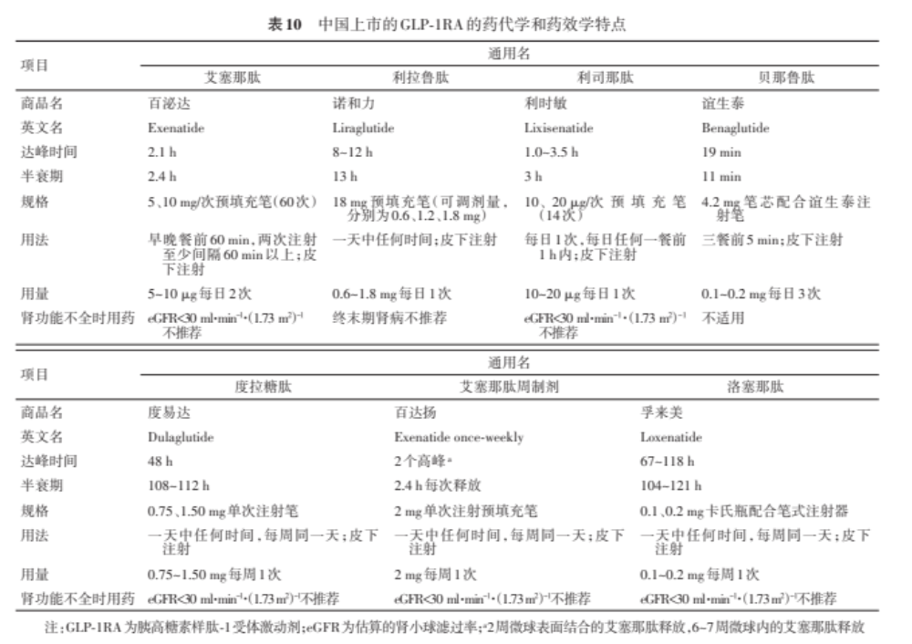
GLP-1RA的药代动力学和药效学特点
中华糖尿病杂志, 2021,13(4):315-409.

Slide 38
GLP-1受体激动剂
能有效降低血糖，能部分恢复胰岛β细胞功能，降低体重，改善血脂谱及降低血压。
可单独使用或与其他降糖药物联合使用。GLP⁃1RA联合胰岛素治疗能减少胰岛素剂量。
适合伴ASCVD或高危心血管疾病风险的T2DM患者，且低血糖风险较小。
主要不良反应为轻~中度的胃肠道反应，包括腹泻、恶心、腹胀、呕吐等。多见于治疗初期，随着使用时间延长，不良反应逐渐减轻。
一些在中国尚未上市的GLP⁃1RA也 显示了良好的降糖疗效和心血管获益，如司美格鲁肽(Semaglutide)、口服司美格鲁肽、阿比鲁肽(Abiglutide）
中华糖尿病杂志, 2021,13(4):315-409.

Slide 39
GLP-1受体激动剂
GLP⁃1RA与基础胰岛素的复方制剂如甘精胰岛素利司那肽复方制剂(iGlarLixi)、德谷胰岛素利拉鲁肽注射液(IDegLira)在胰岛素使用剂量相同或更低的情况下，降糖效果优于基础胰岛素，并且能减少低血糖风险，避免胰岛素治疗带来的体重增加等不良反应。
注意事项
  不能用于由甲状腺髓样癌既往史或家族史患者，以及MEN-2患者
  不能用于炎症性肠病和糖尿病性胃轻瘫患者
  应注意胰腺炎的风险
中华糖尿病杂志, 2021,13(4):315-409.

Slide 40
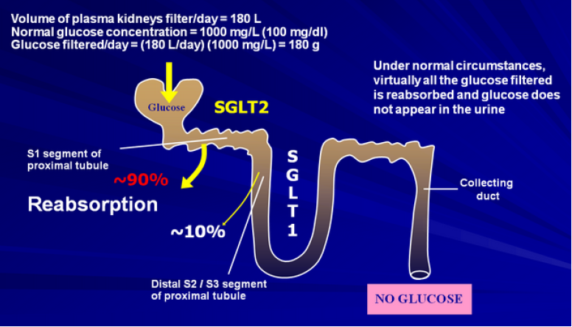
钠-葡萄糖协同转运蛋白2（SGLT2）抑制剂

Slide 41
SGLT2抑制剂
达格列净（安达唐），恩格列净（欧唐静），卡格列净（怡可安），艾托格列净
抑制近端肾小管SGLT2，减少葡萄糖重吸收
降低HbA1c 0.5-1.2%， 减轻体重（0.6-3.0kg），收缩压下降
SGLT2i 可单用或联合其他降糖药物治疗成人T2DM，目前在 1 型糖尿病 (T1DM)、青少年及儿童中无适应证。
SGLT2i 单药治疗不增加低血糖风险，但与胰岛素或胰岛素促泌剂联用时则增加低血糖风险，应下调胰岛素或胰岛素促泌剂的剂量。
中华糖尿病杂志, 2021,13(4):315-409.

Slide 42
SGLT2抑制剂
SGLT2i 在轻、中度肝功能受损 (Child⁃Pugh A、B 级)患者中使用无需调整剂量，在重度肝功能受损(Child⁃Phgh C 级)患者中不推荐使用。 SGLT2i 不用于eGFR<30 ml/min·(1.73m²) 的患者。
常见不良反应为泌尿系统和生殖系统感染及与血容量不足相关的不良反应。
罕见不良反应包括DKA，可发生在血糖轻度升高或正常时，多存在DKA诱发因素或属于DKA高危人群。如怀疑DKA，应停止使用SGLT2i，并对患者进行评估，立即进行治疗。
用药过程中还应警惕急性肾损伤。
中华糖尿病杂志, 2021,13(4):315-409.

Slide 43
胰岛素治疗
胰岛素治疗是控制高血糖的重要手段。
T1DM患者需依赖胰岛素维持生命，也必须使用胰岛素控制高血糖，并降低糖尿病并发症的发生风险。
T2DM虽不需要胰岛素来维持生命，但当口服降糖药效果不佳或存在口服药使用禁忌时，仍需使用胰岛素以控制高血糖，并减少糖尿病并发症的发生风险。
在某些时候，尤其是病程较长时，胰岛素治疗可能是最主要的、甚至是必需的控制血糖措施。
中华糖尿病杂志, 2021,13(4):315-409.

Slide 44
胰岛素的分类
根据来源和化学结构的不同，胰岛素可分为：
  动物胰岛素
  人胰岛素
  胰岛素类似物
根据作用特点的差异，胰岛素又可分为：
  超短效胰岛素类似物、常规(短效)胰岛素
  中效胰岛素
  长效胰岛素、长效胰岛素类似物
  预混胰岛素、预混胰岛素类似物
  双胰岛素类似物
胰岛素类似物与人胰岛素相比控制血糖的效能相似，但在模拟生理性胰岛素分泌和减少低血糖发生风险方面优于人胰岛素。
中华糖尿病杂志, 2021,13(4):315-409.
Notes:
德谷胰岛素和甘精胰岛素 U300(300 U/ml)是两种新的长效胰岛素类似物。

Slide 45
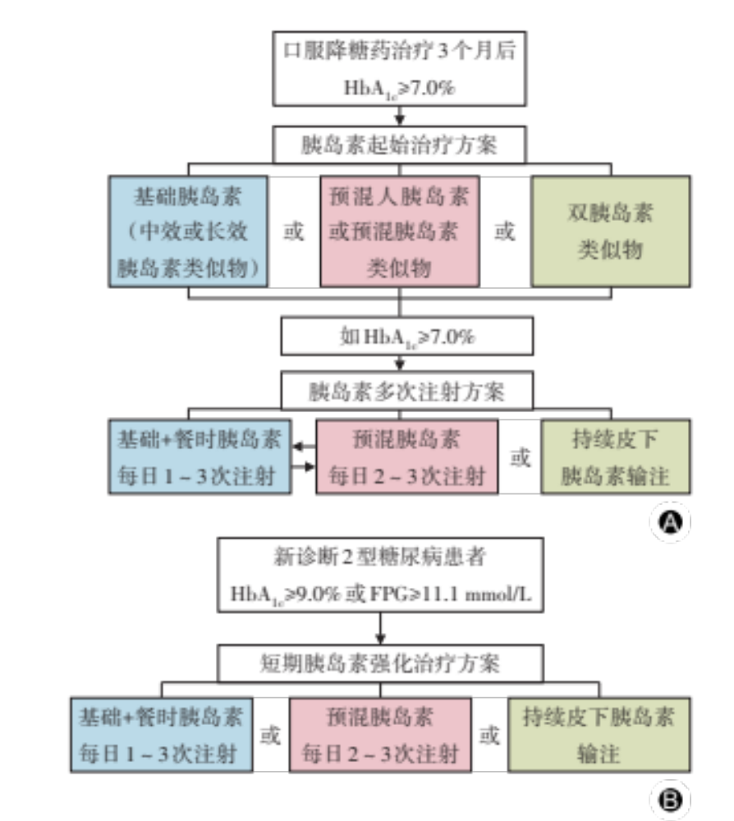
2型糖尿病胰岛素治疗路径
中华糖尿病杂志, 2021,13(4):315-409.

Slide 46
起始胰岛素治疗时胰岛素制剂的选择和剂量
基础胰岛素：中效胰岛素和长效胰岛素类似物
  当仅使用基础胰岛素治疗时，保留原有各种口服降糖药物，不必停用胰岛素促泌剂
  起始剂量为0.1~0.2 U/kg.d。HbA1c>8.0%者，可考虑0.2~0.3 U/kg·d起始；BMI≥25 kg/m²者，可考虑0.3 U/kg·d起始。根据FBG调整剂量，通常每3~5天调整1次，每次调整1~4 U直至FBG达标。最大剂量可为0.5~0.6 U/kg·d。
预混胰岛素：预混人胰岛素和预混胰岛素类似物
  每日1次预混胰岛素：起始剂量一般为0.2 U/kg·d，晚餐前注射。根据患者FBG调整胰岛素用量，通常每3~5天调整1次，每次调整1~4 U直至FBG达标。
  每日2次预混胰岛素∶起始剂量一般为0.2~0.4 U/kg·d， 按 1∶1 的比例分配到早餐前和晚餐前。根据空腹血糖和晚餐前血糖分别调整晚餐前和早餐前的胰岛素用量，每3~5天调整1次，根据血糖水平每次调 整的剂量为1~4 U，直到血糖达标。
双胰岛素类似物：目前上市的双胰岛素类似物只有德谷门冬双胰岛素(IDegAsp)
  一 般从0.1~0.2 U/kg·d开始，于主餐前注射，根据FBG调整剂量直至达标
  剂量达到0.5 U/kg·d或30~40 U餐后血糖仍控制不佳，或患者每天有两次主餐时，可考虑改为每天注射2次
中华糖尿病杂志, 2021,13(4):315-409.

Slide 47
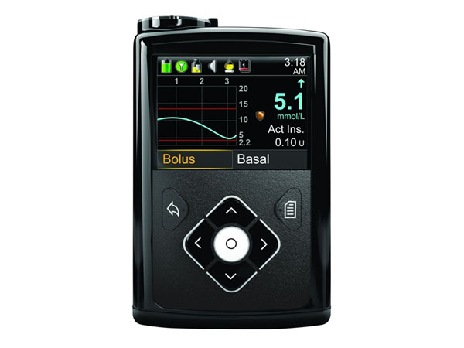
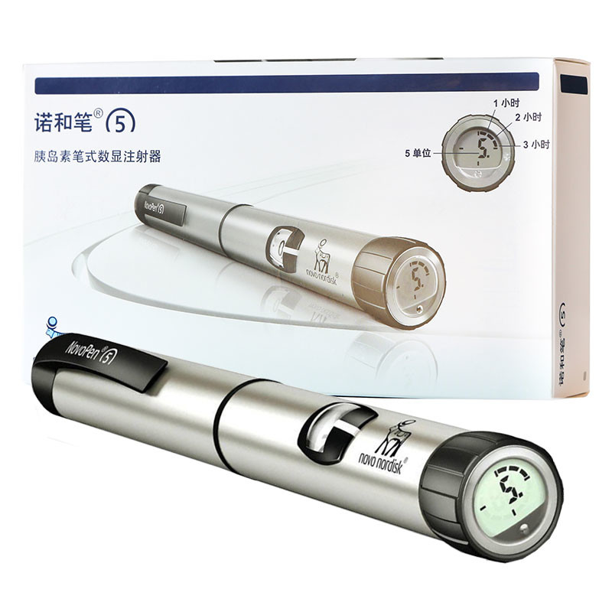
胰岛素的多次皮下注射和持续皮下胰岛素输注(CSII)
MDI：在胰岛素起始治疗的基础上，经过充分的剂量调整，如血糖仍未达标或出现反复低血糖，需进一步优化治疗方案。可以采用餐时+基础胰岛素(2~4 次/d)或每日2~3 次预混胰岛素类似物进行胰岛素强化治疗。
CSII：随着新技术的发展，除了经典的胰岛素泵以外，含有CGM的胰岛素泵(SAP)、混合闭环胰岛素泵、贴敷式胰岛素泵以及具有低血糖暂停功能和预测低血糖暂停功能的胰岛素泵等新型的胰岛素泵相继问世
短期胰岛素强化治疗
  对于HbA1c≥9.0%或空腹血糖≥11.1 mmol/L伴明显高血糖症状的新诊断T2DM患者，可实施短期胰岛素强化治疗，治疗时间在2周至3个月为宜，治疗目标为空腹血糖 4.4~7.0 mmol/L，非空腹血糖<10.0 mmol/L，可暂时不以HbA1c达标作为治疗目标。
中华糖尿病杂志, 2021,13(4):315-409.

Slide 48
糖尿病治疗中的低血糖
低血糖诊断标准
  对非糖尿病患者来说，低血糖症的诊断标准为血糖<2.8 mmol/L
  而接受药物治疗的糖尿病患者只要血糖<3.9 mmol/L 就属于低血糖。
低血糖分级
  1级低血糖：血糖<3.9 mmol/L 且≥ 3.0 mmol/L;
  2级低血糖：血糖<3.0 mmol/L;
  3级低血糖：没有特定血糖界限，伴有意识和(或)躯体改变的严重事件，需要他人帮助的低血糖。
低血糖的治疗
  糖尿病患者如发生低血糖，应给予15~20g葡萄糖并于15 min 后检测血糖。
低血糖健康教育是预防和治疗低血糖的重要措施，应该对患者进行充分的低血糖教育，特别是接受胰岛素或胰岛素促泌剂治疗的患者。
中华糖尿病杂志, 2021,13(4):315-409.

Slide 49
妊娠期降糖药的应用-胰岛素
胰岛素制剂是国内得到批准的妊娠期控制血糖的药物
可应用于孕期的胰岛素类型
  所有的人胰岛素（短效、中效及预混的人胰岛素）
  胰岛素类似物（门冬胰岛素、赖脯胰岛素及地特胰岛素）
由于孕期胎盘引起的胰岛素抵抗导致的餐后血糖升高更为显著的特点，预混胰岛素应用存在局限性，不作为常规推荐。
中华糖尿病杂志, 2021,13(4):315-409.

Slide 50
妊娠期降糖药的应用-OAD？
二甲双胍
  多项二甲双胍与胰岛素在妊娠期应用的头对头研究及荟萃分析显示：使用二甲双胍在控制餐后血糖、减少孕妇体重增加，以及新生儿严重低血糖的发生方面都有益处，孕早期二甲双胍暴露并不增加任何先天畸形的风险
  对二甲双胍治疗的育龄期T2DM患者以及严重胰岛素抵抗应用二甲双胍治疗的PCOS患者，可在服用二甲双胍的基础上怀孕，怀孕后是否停用二甲双胍，需视血糖及患者意愿综合判断，酌情继续应用或加用二甲双胍
  由于我国尚无二甲双胍孕期应用的适应证，需在知情同意的情况下应用，不推荐妊娠期单用二甲双胍，需在胰岛素基 础上联合应用。
除二甲双胍外，其他口服降糖药均不推荐应用于孕期
中华糖尿病杂志, 2021,13(4):315-409.

Slide 51
降糖药物对CVD的影响
当前 EASD/ADA 临床指南
生活方式
+
二甲双胍
二联治疗
二甲双胍
+ GTZ
二甲双胍
+ SU
二甲双胍
+ GLP-1 RA
二甲双胍
+ DPP-4 i
二甲双胍
+ SGLT-2 i
在二甲双胍基础上加用哪种药物?
关注CVD效应
GTZ: 格列酮类 SU: 磺脲类药物 GLP-1 RA: 胰高糖素样肽-1受体激动剂
DPP-4 i: 二肽基肽酶IV抑制剂 SGLT-2 i: 钠-葡萄糖共转运体2抑制剂

Slide 52
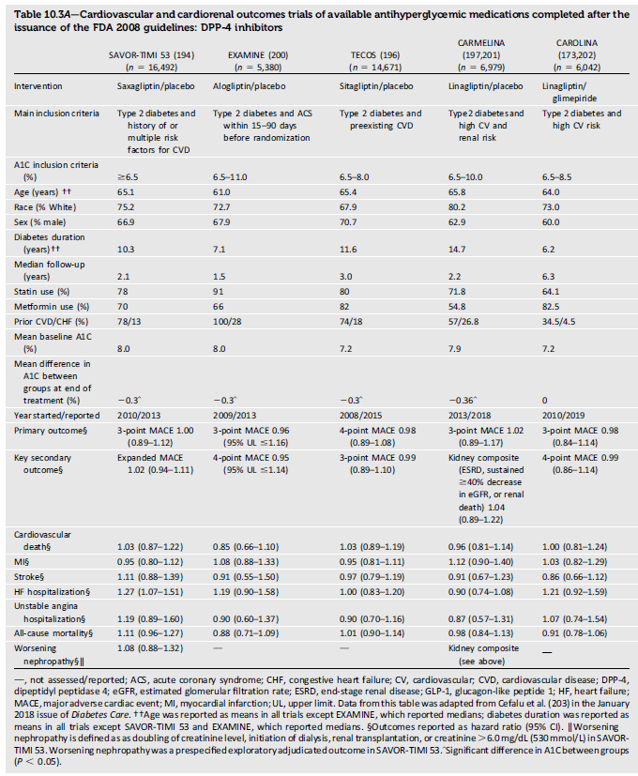
FDA指南（2008）后现有降糖药物的心血管和心肾结局研究：DPP4抑制剂
 | SAVOR-TIMI 53 (n = 16,492) | EXAMINE (n = 5,380) | TECOS (n = 14,671) | CARMELINA (n = 6,979) | CAROLINA (n = 6,042)
干预 | 沙格列汀 / 安慰剂 | 阿格列汀 / 安慰剂 | 西格列汀 / 安慰剂 | 利格列汀 / 安慰剂 | 利格列汀 / 格列美脲
主要入选标准 | 2型糖尿病，CVD病史或合并多种CVD风险因素 | 2型糖尿病，入组随机化前15-90天发生ACS | 2型糖尿病，CVD病史 | 2型糖尿病，高CV及肾脏风险 | 2型糖尿病，高CV风险
年龄 | 65.1 | 61 | 65.4 | 65.8 | 64.0
糖尿病病程(年) | 10.3 | 7.1 | 11.6 | 14.7 | 6.2
中位随访时间(年) | 2.1 | 1.5 | 3 | 2.2 | 6.3
平均基线 A1C (%) | 8 | 8 | 7.2 | 7.9 | 7.2
试验结束时组间A1C差异 (%) | -0.3 | -0.3 | -0.3 | -0.36 | 0
主要观察终点 | 3-点 MACE 1.00 (0.89–1.12) | 3-点 MACE 0.96 （95% UL 1.16） | 4-点 MACE 0.98 (0.89–1.08) | 3-点 MACE 1.02 (0.89–1.17) | 3-P MACE 0.98(0.84–1.14)
心血管死亡 | 1.03 (0.87–1.22) | 0.85 (0.66–1.10) | 1.03 (0.89–1.19) | 0.96 (0.81–1.14) | 1.00 (0.81–1.24)
心梗 | 0.95 (0.80–1.12) | 1.08 (0.88–1.33) | 0.95 (0.81–1.11) | 1.12 (0.90–1.40) | 1.03 (0.82–1.29)
卒中 | 1.11 (0.88–1.39) | 0.91 (0.55–1.50) | 0.97 (0.79–1.19) | 0.91 (0.67–1.23) | 0.86 (0.66–1.12)
心衰入院 | 1.27 (1.07–1.51) | 1.19 (0.90–1.58) | 1.00 (0.83–1.20) | 0.90 (0.74–1.08) | 1.21 (0.92–1.59)
全因死亡 | 1.11 (0.96–1.27) | 0.88 (0.71–1.09) | 1.01 (0.90–1.14) | 0.98 (0.84–1.13) | 0.91 (0.78–1.06)
肾病恶化 | 1.08 (0.88–1.32) | — | — | 1.04 (0.89–1.22) | —
Diabetes Care 2021;44(Suppl. 1):S125–S150.

Slide 53
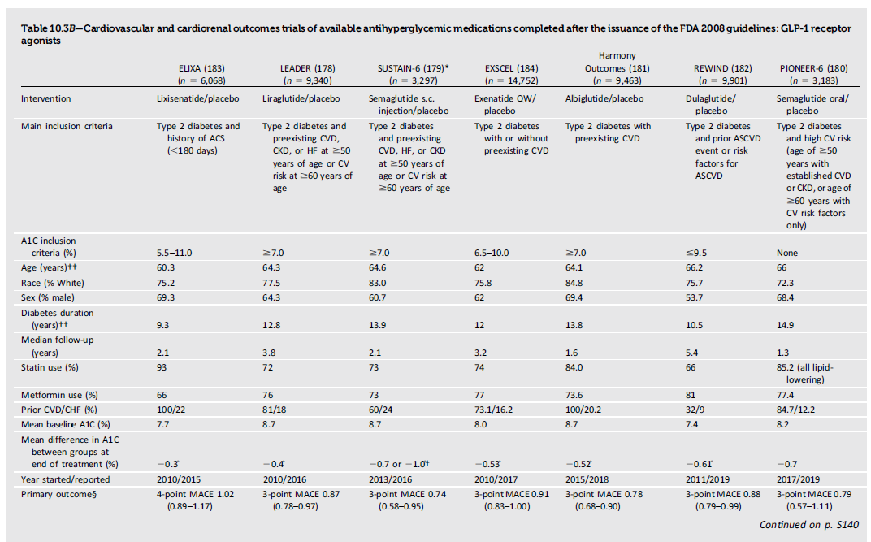
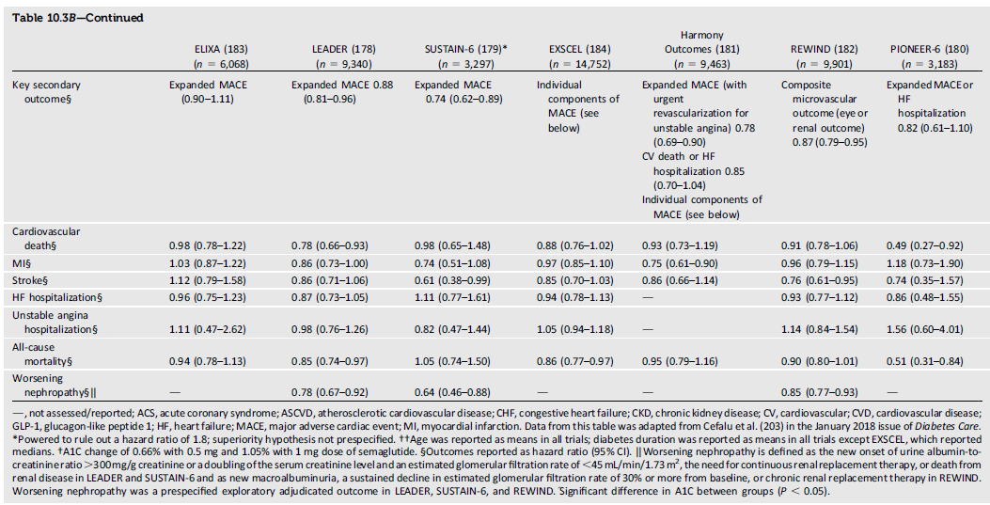
FDA指南（2008）后现有降糖药物的心血管和心肾结局研究：GLP-1 RA
 | ELIXA (n = 6,068) | LEADER (n = 9,340) | SUSTAIN-6 (n = 3,297) | EXSCEL (n = 14,752) | Harmony Outcomes (n = 9,463) | REWIND (n = 9,901) | PIONEER-6 (n = 3,183)
干预 | 利司那肽 / 安慰剂 | 利拉鲁肽 / 安慰剂 | 司美格鲁肽注射制剂QW/ 安慰剂 | 艾塞那肽QW / 安慰剂 | 阿必鲁肽 / 安慰剂 | 度拉糖肽 / 安慰剂 | 司美格鲁肽口服制剂 / 安慰剂
主要入选标准 | 2型糖尿病，ACS病史（<180天） | 2型糖尿病；年龄≥50岁，合并CVD、CKD或HF病史；年龄≥60岁，合并CV风险因素 | 2型糖尿病；年龄≥50岁，合并CVD、CKD或HF病史；年龄≥60岁，合并CV风险因素 | 2型糖尿病，合并或不合并CVD病史 | 2型糖尿病，CVD病史 | 2型糖尿病，ASCVD病史或ASCVD风险因素 | 2型糖尿病合并高CV风险（年龄≥50岁伴确诊CVD或CKD，或年龄≥60岁且至少有一个心血管危险因素
年龄 | 60.3 | 64.3 | 64.6 | 62 | 64.1 | 66.2 | 66
糖尿病病程（年） | 9.3 | 12.8 | 13.9 | 12 | 13.8 | 10.5 | 14.9
中位随访时间 (年) | 2.1 | 3.8 | 2.1 | 3.2 | 1.6 | 5.4 | 1.3
既往 CVD/CHF (%) | 100/22 | 81/18 | 60/24 | 73.1/16.2 | 100/20.2 | 32/9 | 84.7/12.2
平均基线A1C (%) | 7.7 | 8.7 | 8.7 | 8 | 8.7 | 7.4 | 8.2
试验结束时组间A1C差异 (%) | -0.3 | -0.4 | −0.7 或 – 1.0 | -0.53 | -0.52 | -0.61 | -0.7
主要观察终点 | 4-点 MACE 1.02 (0.89–1.17) | 3-点 MACE 0.87 (0.78–0.97) | 3-点 MACE 0.74 (0.58–0.95) | 3-点 MACE 0.91 (0.83–1.00) | 3-点 MACE 0.78 (0.68–0.90) | 3-点 MACE 0.88 (0.79–0.99) | 3-点 MACE 0.79(0.57–1.11)
心血管死亡 | 0.98 (0.78–1.22) | 0.78 (0.66–0.93) | 0.98 (0.65–1.48) | 0.88 (0.76–1.02) | 0.93 (0.73–1.19) | 0.91 (0.78–1.06) | 0.49 (0.27–0.92)
心梗 | 1.03 (0.87–1.22) | 0.86 (0.73–1.00) | 0.74 (0.51–1.08) | 0.97 (0.85–1.10) | 0.75 (0.61–0.90) | 0.96 (0.79–1.15) | 1.18 (0.73–1.90)
卒中 | 1.12 (0.79–1.58) | 0.86 (0.71–1.06) | 0.61 (0.38–0.99) | 0.85 (0.70–1.03) | 0.86 (0.66–1.14) | 0.76 (0.61–0.95) | 0.74 (0.35–1.57)
心衰住院 | 0.96 (0.75–1.23) | 0.87 (0.73–1.05) | 1.11 (0.77–1.61) | 0.94 (0.78–1.13) | — | 0.93 (0.77–1.12) | 0.86 (0.48–1.55)
全因死亡 | 0.94 (0.78–1.13) | 0.85 (0.74–0.97) | 1.05 (0.74–1.50) | 0.86 (0.77–0.97) | 0.95 (0.79–1.16) | 0.90 (0.80–1.01) | 0.51 (0.31–0.84)
肾病恶化 | — | 0.78 (0.67–0.92) | 0.64 (0.46–0.88) | — | — | 0.85 (0.77–0.93) | —
Diabetes Care 2021;44(Suppl. 1):S125–S150.

Slide 54
FDA指南（2008）后现有降糖药物的心血管和心肾结局研究： SGLT2i
 | EMPA-REG OUTCOME (n = 7,020) | CANVAS (n = 10,142) | DECLARE-TIMI 58 (n = 17,160) | CREDENCE (n = 4,401) | DAPA-HF (n = 4,744; 1,983 合并糖尿病)
干预 | 恩格列净 / 安慰剂 | 卡格列净 / 安慰剂 | 达格列净 / 安慰剂 | 卡格列净 / 安慰剂 | 达格列净 / 安慰剂
主要入选标准 | 2型糖尿病，合并CVD病史 | 2型糖尿病；年龄≥30岁，合并CVD病史；年龄≥50岁，合并2项以上CV风险因素 | 2型糖尿病，合并ASCVD病史或多项ASCVD危险因素 | 2型糖尿病，蛋白尿性肾脏疾病 | NYHA心功能分级 II-IV 且射血分数≤40%，伴或不伴糖尿病
年龄（年） | 63.1 | 63.3 | 64 | 63 | 66
糖尿病病程（年） | 57% >10 | 13.5 | 11.0 | 15.8 | N/A
中位随访时间 （年） | 3.1 | 3.6 | 4.2 | 2.6 | 1.5
既往 CVD/CHF (%) | 99/10 | 65.6/14.4 | 40/10 | 50.4/14.8 | 100% 合并CHF
平均基线A1C (%) | 8.1 | 8.2 | 8.3 | 8.3 | —
试验结束时组间A1C差异 (%) | −0.3 | −0.58 | −0.43 | −0.31 | N/A
主要观察终点 | 3-点 MACE 0.86 (0.74–0.99) | 3-点 MACE 0.86 (0.75–0.97) | 3-点 MACE 0.93 (0.84–1.03) 心血管死亡或因心衰住院 0.83 (0.73–0.95) | 终末期肾病、血清肌酐倍增、肾脏或心血死亡 0.70(0.59–0.82) | 心衰恶化或心血管死亡 0.74 (0.65–0.85) 与是否伴糖尿病无关
心血管死亡 | 0.62 (0.49–0.77) | 0.87 (0.72–1.06) | 0.98 (0.82–1.17) | 0.78 (0.61–1.00) | 0.82 (0.69–0.98)
心梗 | 0.87 (0.70–1.09) | 0.89 (0.73–1.09) | 0.89 (0.77–1.01) | — | —
卒中 | 1.18 (0.89–1.56) | 0.87 (0.69–1.09) | 1.01 (0.84–1.21) | — | —
心衰住院 | 0.65 (0.50–0.85) | 0.67 (0.52–0.87) | 0.73 (0.61–0.88) | 0.61 (0.47–0.80) | 0.70 (0.59–0.83)
全因死亡 | 0.68 (0.57–0.82) | 0.87 (0.74–1.01) | 0.93 (0.82–1.04) | 0.83 (0.68–1.02) | 0.83 (0.71–0.97)
肾病恶化 | 0.61 (0.53–0.70) | 0.60 (0.47–0.77) | 0.53 (0.43–0.66) | 见主要观察终点 | 0.71 (0.44–1.16)
Diabetes Care 2021;44(Suppl. 1):S125–S150.

Slide 55
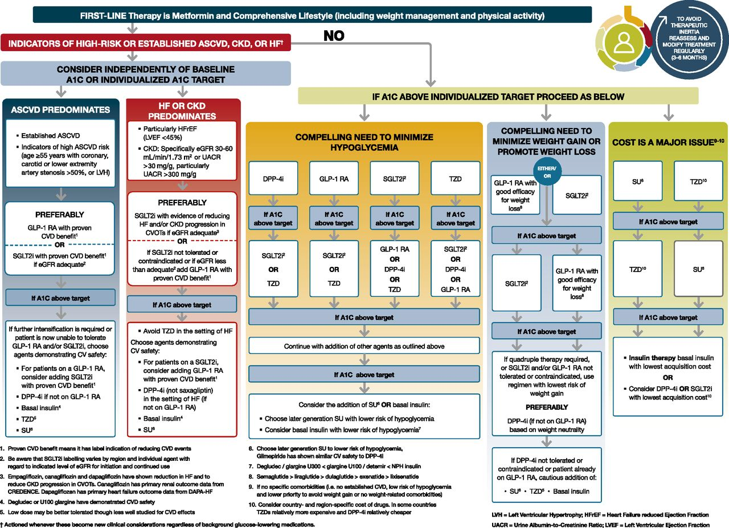
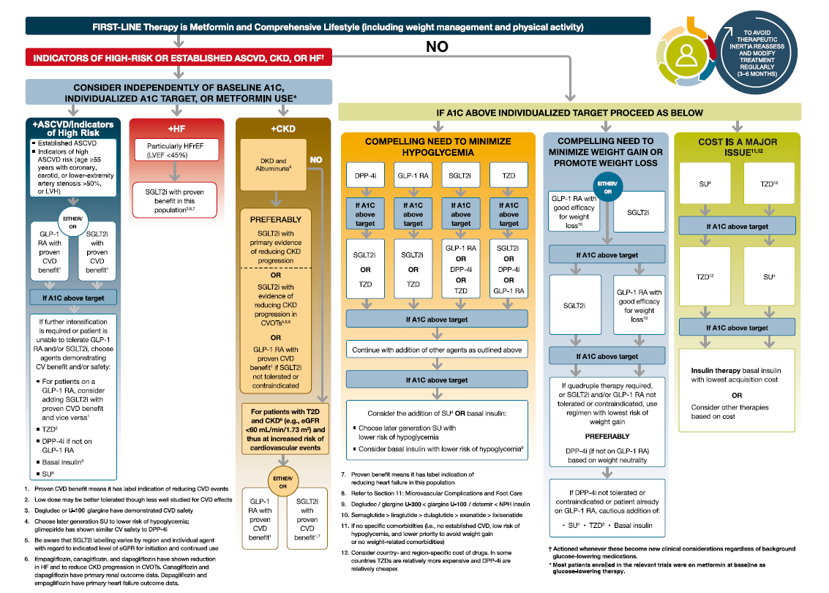
2型糖尿病患者的降糖治疗路径
2020 ADA
2021 ADA
一线治疗为二甲双胍与综合改善生活方式（包括体重管理与运动）
避免治疗惰性，每3-6月评估及改善治疗方案
合并高风险因素或确诊ASCVD，CKD或HF†
否
合并高风险因素或确诊ASCVD，CKD或HF
无需考虑基线A1C，个体化A1C目标或二甲双胍的使用 ⃰
无需考虑基线A1C或个体化A1C目标
+ASCVD/合并高危因素
+HF
如果A1C高于个体化目标，如下处理
ASCVD为主
HF或CKD为主
+CKD
确诊ASCVD
ASCVD高风险因素(年龄≥55岁合并冠状动脉、颈动脉或下肢动脉狭窄＞50%，或左室肥厚)
确诊ASCVD
ASCVD高风险因素(年龄≥55岁合并冠状动脉、颈动脉或下肢动脉狭窄＞50%，或左室肥厚)
尤其是射血分数下降的心衰（LVEF＜45%）
CKD：特别是eGFR 30-60ml/min/1.73m2或UACR＞30mg/g，尤其是UACR＞300mg/g
特别是射血分数下降心衰（LVEF＜45%）
迫切需要减少低血糖风险
迫切需要减少体重增加或促进减重
控制医疗费用
DKD合并
蛋白尿
否
在这一人群证实获益的SGLT2i
DPP-4i
GLP-1 RA
SGLT2i
TZD
具有良好减重效果的GLP-1 RA
或
SGLT2i
SU
TZD
或
首选
证实降低HF或CKD进展的SGLT2i，若eGFR适用
优选
具有减少CKD进展为主要终点证据的SGLT2i
或
在 CVOTs中有减少CKD进展证据的SGLT2i
或
证实具有CVD获益的GLP-1 RA
，若SGLT2i不耐受或存在禁忌
首选
证实具有CVD获益的GLP-1 RA
如果A1C高于目标
如果A1C高于目标
如果A1C高于目标
如果A1C高于目标
若A1C高于目标
证实具有CVD获益的GLP-1 RA
证实具有CVD获益的SGLT2i
或
若A1C高于目标
或
若SGLT2i不耐受、存在禁忌或eGFR低于适用值，加用证实具有CVD获益的GLP-1 RA
SGLT2i
或
TZD
SGLT2i
或
TZD
GLP-1 RA
或
DPP-4i
或
TZD
SGLT2i
或
DPP-4i
或
GLP-1 RA
TZD
SU
证实具有CVD获益的SGLT2i，若eGFR适用
SGLT2i
具有良好减重效果的GLP-1 RA
若A1C高于目标
若A1C高于目标
若A1C高于目标
若A1C高于目标
若A1C高于目标
若A1C高于目标
若需要进一步强化治疗或患者无法耐受GLP-1 RA或SGLT2i，选用具有心血管获益和/或安全性的药物：
使用GLP-1 RA的患者，考虑加用证实具有CVD获益的SGLT2i；反之亦然
TZD
若未使用GLP-1 RA，加用DPP-4i
基础胰岛素
SU
若需要进一步强化治疗或患者无法耐受GLP-1 RA或SGLT2i，选用具有心血管安全性的药物：
使用GLP-1 RA的患者，考虑加用证实具有CVD获益的SGLT2i
若未使用GLP-1 RA，加用DPP-4i
基础胰岛素
TZD
SU
心衰时避免应用TZD
选用具有心血管安全性的药物：
使用SGLT2i的患者，考虑加用证实具有CVD获益的GLP-1RA
心衰时（未使用GLP-1 RA）加用DPP-4i（非沙格列汀）
基础胰岛素
SU
继续按照上述原则加用药物
如果需要4联治疗，或SGLT2i或GLP-1 RA不耐受、存在禁忌，加用体重增加最小的药物
首选
DPP-4i（未使用GLP-1 RA），对体重无影响
2型糖尿病合并CKD（如，eGFR ＜60ml/min/1.73m²），因此心血管事件风险增加
胰岛素治疗：费用最低的基础胰岛素
或
考虑费用最低的DPP4i或SGLT2i
若A1C高于目标
考虑加用SU或基础胰岛素
选择低血糖风险更低的SU类药物
选择低血糖风险更低的基础胰岛素
或
证实具有CVD获益的GLP-1 RA
证实具有CVD获益的SGLT2i
如果DPP-4i不耐受、存在禁忌或已使用GLP=1 RA，考虑加用：
SU
TZD
基础胰岛素
† 当这些因素成为新的临床考量因素时启动治疗，无需考虑背景降糖方案
*大多数纳入相关研究的受试者基线降糖治疗均包括二甲双胍
Diabetes Care. 2020;43(Suppl. 1):S98–S110；Diabetes Care 2021;44(Suppl. 1):S111–S124.

Slide 56
近期批准的新的适应证
利拉鲁肽
  美国FDA批准的减重适应证用法3mg，qd
  2020年5月14日，国家药品监督管理局（NMPA）批准了利拉鲁肽注射液心血管获益适应证：适用于降低伴有心血管疾病的2型糖尿病成人患者的主要心血管不良事件（心血管死亡、非致死性心肌梗死或非致死性卒中）风险。
达格列净
  2020年3月欧盟委员会（EC）已批准新的适应证：作为胰岛素疗法的口服辅助治疗药物，用于接受胰岛素治疗但血糖水平控制不佳并且BMI≥27kg/m²（超重或肥胖）1型糖尿病（T1D）成人患者。但仅批准了5mg剂量。
Zynquista是一种SGLT1和SGLT2双效口服抑制剂，SGLT-1主要负责胃肠道中葡萄糖的吸收，SGLT-2主要负责肾脏的葡萄糖重吸收
  适用人群主要为BMI>27、接受胰岛素治疗后血糖仍控制不佳的1型糖尿病患者。
  2020年1月，美国FDA拒绝了Zynquista用于治疗成人1型糖尿病的申请。

Slide 57
总结
糖尿病治疗是综合治疗
个体化治疗
药物治疗需考虑患者需求：口服药、注射制剂
不同作用机制药物的联合治疗
减少或延缓糖尿病并发症

Slide 58
Thanks！

